Slide 1
Логопедическое занятие по формированию читательской грамотности и развитию речи для обучающихся с ТНР
Дата проведения: 25.02.2022 г.
Подготовила: учитель-логопед
МОУ Любимской ООШ им. В.Ю.Орлова
Кулагина О.Н.

Slide 2
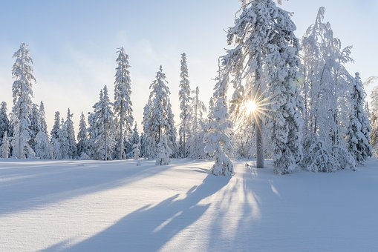

Slide 3
Задание 1.
Маленький лес - ____________________
Лесной сторож - ___________________
Хозяйство лесника - _________________
Небольшой лес, отделенный полянами от других лесных участков - ______________________

Slide 4
Задание 2.
- Прочитайте предложение, выделяя голосом и интонацией подчеркнутые слова.
Хорошо зимой в лесу!
Хорошо зимой в лесу!
Хорошо зимой в лесу!

Slide 5
Задание 3.
Прочитайте слова:
Слова:
снег
вьюга
мороз
сугроб
ёлочка

Slide 6
Задание 4.

Slide 7
Задание 5

Slide 8
Работа с текстом.
Карточка №1.
Прочитай внимательно текст. Озаглавь текст. Спиши текст, согласуя имена прилагательные, данные в скобках, с именами существительными в числе, роде и падеже.
Пришла (морозный) зима. (Первый) снежинки закружились в воздухе. Лес стоит весь (белый) и (пушистый) и сверкает, словно в сказке. Здесь славно потрудился Дед Мороз. Он быстро спрятал все (лесной) краски и принес сюда (белоснежный) плед. Все стало тихо, голосов не слышно, не вскрикнет сыч, не зашумят листы. Теперь тетеревам незачем прятаться в (лесной) чащу. Прямо с деревьев нырнули вниз, в (мягкий) снег, и закопались в нем. Ветер не дует, и от врагов спрятаться можно. Хорошо там! И если вдруг лиса (пушистый) хвостом слегка коснется куста, то звуков все равно не будет слышно. Спокойно спит (лесной) красота!

Slide 9
Работа с текстом.
Карточка №2
Прочитай внимательно текст. Спиши текст, согласуя имена прилагательные, данные в скобках, с именами существительными в числе, роде и падеже.
Ребята пришли в (зимний) лес. Там (седой, густой) ели, (стройный) березы спокойно спят под снегом до весны. (Лесной) поляны теперь как страницы какой-то (белый) книги. На снегу видна цепочка следов (разный) птиц. На ветке сидит (маленький) синичка. Вот с дерева прыгнула (пушистый) белка. Полетела (снежный) пыль.

